Slide 1
Sistema integral de mensajería
Versión: 2.0
Fecha: 16-03-2016

Slide 2










Sistema Integral de Mensajería
Qué es SIM…
Es un sistema integral que permite a las aplicaciones incluir capacidades de gestión de mensajes en diferentes canales, correos electrónicos, sms, avisos push(*), sin necesidad de tener en cuenta las particularidades de cada canal o el proveedor que se utiliza.
Servidores de correo
Plataformas de aplicaciones
Proveedores de SMS
Aplicaciones cliente
SIM
(*) La recepción de SMS y envío de avisos push están en desarrollo.

Slide 3
Sistema Integral de Mensajería
Proporciona
Gestión de canales: envío de correos electrónicos, envío/recepción(*) de sms y envío de avisos push (*).
Hace transparente el uso de diferentes servidores de correo, broker de sms o plataforma de Apps móviles.
Control horario y gestión de planificaciones de envío.
Gestión de incidencias: anulaciones, reintentos, etc.
Informes de seguimiento de los envíos.
Información estadística.
(*) La recepción de SMS y envío de avisos push están en desarrollo.

Slide 4
Sistema Integral de Mensajería
Características
1
Envío de SMS, correos electrónicos y avisos push
Las aplicaciones cliente pueden enviar SMS, correos electrónicos y avisos push a través de la plataforma.
2
Los usuarios de las aplicaciones cliente pueden configurar información relacionado con el servicio que le ofrece la Plataforma.
Configuración de los servicios de envío
3
Planificación de los envíos
La plataforma de mensajería permite planificar los envíos, pudiendo restringir tanto el horario como los días en los que se realizan los envíos.
4
Gestión de los envíos realizados
Una vez realizado el envío del mensaje, los usuarios de la plataforma pueden consultar el estado, anular e incluso volver a enviar.
5
Todos los envíos quedan registrados, pudiendo consultar las estadísticas de los envíos en función de diferentes criterios y filtros.
Estadísticas de envíos
6
El Sistema Integral de Mensajería será quien se encargue de la integración con los diferentes servidores de correo y operadoras de telefonía para realizar el envío, siendo transparente para las aplicaciones cliente.
Integración con los servidores
de correo y proveedores de SMS
7
Multiproveedor
El Sistema Integral de Mensajería ofrece a las aplicaciones cliente la posibilidad de realizar el envío a través de diferentes proveedores.

Slide 5
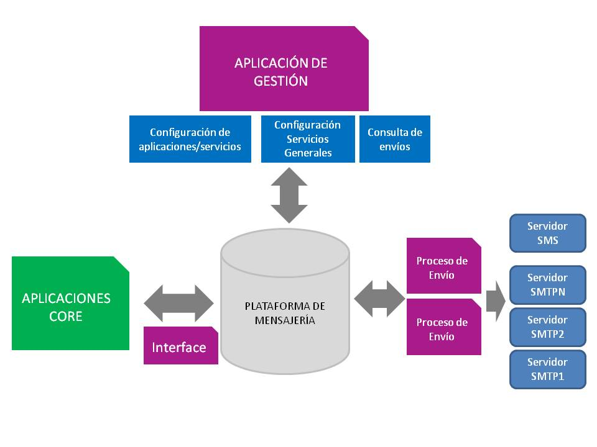
Sistema Integral de Mensajería
Componentes
Interface aplicaciones:
Conjunto de servicios web a disposición de las aplicaciones cliente.
Aplicación web:
Aplicación de administración del sistema y de consulta de informes y obtención de datos estadísticos.

Slide 6
Sistema Integral de Mensajería
Caso particular que nos aplica:
OBJETIVO: integración de CC.AA y EE.LL con cl@ve, haciendo uso de la Plataforma de Mensajería SIM.
PASOS:
Dar de alta en SIM una aplicación cliente, a través de la cual se realizará el envío a través de la plataforma
Configurar un servicio asociado a la aplicación.
Definir el servicio como multiorganismo: múltiples códigos dir3 usarán el servicio definido, en este caso cada una de las CC.AA
Para cada uno de los organismos, se dará de alta el proveedor sms correspondiente (Vodafone, telefónica, BT), junto con su contraseña y planificación definida para el envío, posibilitando, de esta manera, el envío de sms con cargo diferentes organismos.

Slide 7
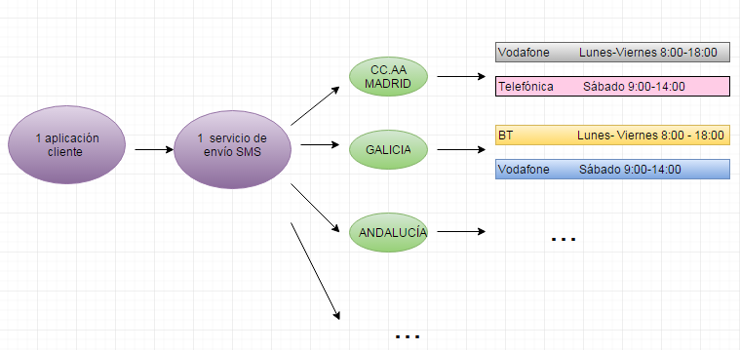
Sistema Integral de Mensajería
Un servicio multi-Organismo

Slide 8

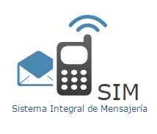
Sistema Integral de Mensajería
Pasos a seguir para la integración de cl@ve
1
Alta del organismo orgien del envío sms, en SIM
Dar de alta en SIM la aplicación cliente:
nombre/descripción
responsable técnico/email
responsable funcional/email
Responsable aplicación cliente
2
Alta del servicio multiorganismo de envío de sms,
asociado a la aplicación cliente
Deberán estar dados de alta los organismos correspondientes que van a hacer uso del servicio (deberá existir su código DIR3 en SIM)
Responsable aplicación cliente

Slide 9


Sistema Integral de Mensajería
Pasos a seguir para la integración con cl@ve
3
Para cada uno de los organismos definidos:
Para cada uno de los organismos definidos:
establecer el/los proveedores de sms que utilizadrá,
y las planificaciones temporales establecidas para cada proveedor
Organismo 1
Código DIR3
Proveedores SMS
Planificaciones
Organismo 2
Código DIR3
Proveedores SMS
Planificaciones
4
Envío de sms
cl@ve
Proveedor sms
correspondiente
1
2
3
Envío de sms
Envío de sms haciendo uso del
proveedor definido para el
organismo y planificación temporal
Envío del sms

Slide 10
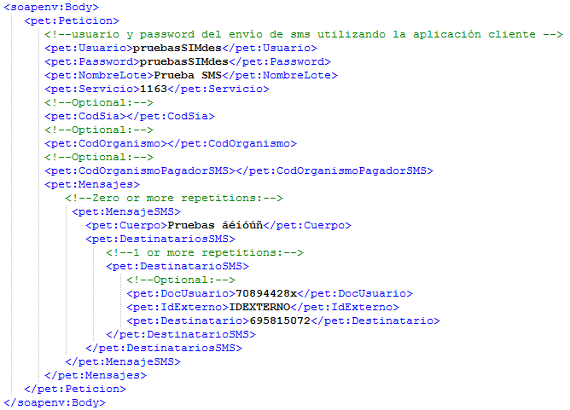
Sistema Integral de Mensajería
Ejemplo de envío de sms
Aplic. cliente
Servicio definido
cl@ve (ap.origen)
Cada uno de los posibles organismos definidos para el servicio, p.ej. Comunidad de Madrid,

Slide 11
Sistema Integral de Mensajería
Gracias

